Slide 1
Hak dan Kewajiban muslim

Slide 2
Pengertian Hak dan Kewajiban
Pengertian Hak
Secara umum, Hak berarti hal-hal yang boleh diambil atau diterima oleh masyarakat.
Untuk mendapatkan hak, manusia harus untuk menunaikan kewajibannya.
Pengerian Kewajiban
kewajiban adalah syarat atau hal yang harus dilakukan oleh manusia sebelum ia mendapatkan haknya. Jika kewajiban ditinggalkan, maka manusia akan berdosa, karena kewajiban pasti akan berdampak pada terhalangnya hak orang lain.

Slide 3
Hak dan kewajiban umat islam
Haknya adalah: Rezeki, kesehatan jasmani dan rohani, keselamatan, dll
Kewajiban umat islam adalah
Menyembah dan mentaati Allah
Menjalankan misi khalifah fil Ard
Berbuat kebaikan dan menghindari kerusakan

Slide 4
Hak dan kewajiban antara umat Muslim
Al-qur’an menganggap persaudaraan dalam satu agama bagaikan pesaudaraan dalam satu nashab.
Q.S. Al-Hujurat:10 “Sesungguhnya orang-orang mukmin itu bersaudara. Maka dari itu damaikanlah antara kedua saudaramu (yang berselisih) dan bertaqwalah kepada Allah agar kamu mendapatkan rahmat”
Rasulullah SAW menggambarkan hubungan antara sesama muslim bagaikan satu bangunan yang komponennya satu sama lainnya saling mengkokohkan.
Digambarkan lagi, sebagaimana satu badan, begitu dekatnya rasa persaudaraan mukmin satu dengan mukmin lainnya

Slide 5
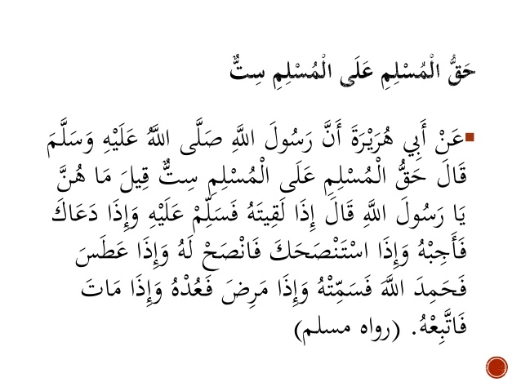

Slide 6
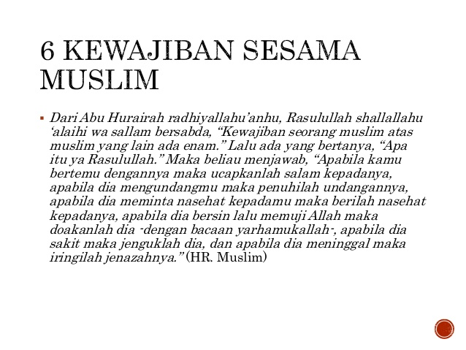

Slide 7
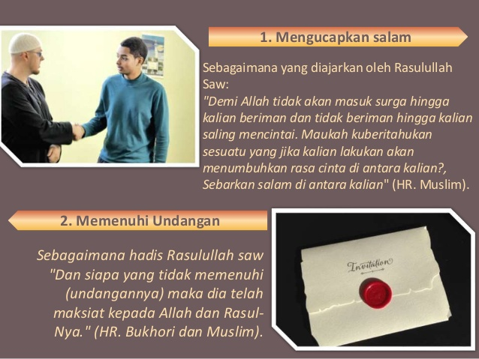

Slide 8
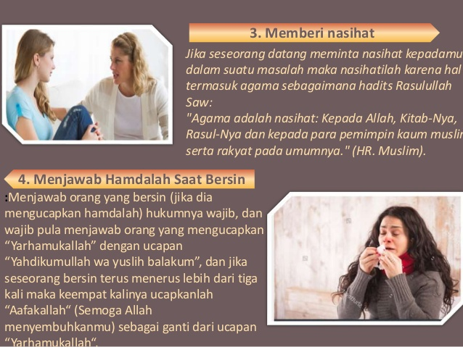

Slide 9
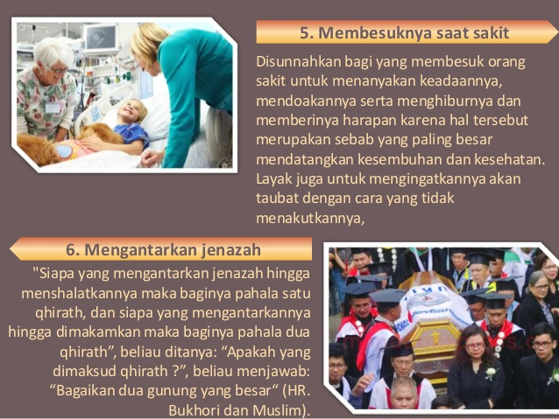
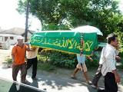

Slide 10
Hak dan Kewajiban Muslim terhadap Non Muslim
Berlaku adil dan bijaksana
Tidak berbuat dzalim terhadap jiwa, harta maupun kehormatannya.
Tidak ada penghalang baginya untuk bertransaksi jual beli.
Tidak memulai salam dengannya tetapi tetap membalasnya.

Slide 11
Hak dan kewajiban muslim terhadap makhluk disekitarnya
Saling menyayangi dan mengasihi, baik antara sesamanya maupun alam sekitarnya
Berbuat baik kepada lingkungan atau alam sekitar
Melestarikan sekaligus memakmurkan alam

Slide 12
Implementasi Iman dan taqwa dalam kehidupan sehari-hari
Perilaku yang berhubungan dengan Allah
- bersyukur
- bertasbih
-beristighfar
Perilaku yang berhubungan dengan diri sendiri
* tawadhu’
* amanah
* jujur
* qana’ah
Perilaku yang berhubungan dengan keluarga
+ berbakti kepada orang tua
+ adil terhadap saudara
+ membina dan mendidik keluarga
+ memberi nafkah yang baik

Slide 13
Perilaku yang berhubungan dengan masyarakat
# ukhuwah/persaudaraan
# ta’awun/ tolong menolong
# penyantun
# pemaaf
Perilaku yang berhubungan dengan alam sekitar.
@ mengelola bumi
@ Memakmurkan bumi

